Slide 1
アバターを介した ライブストリーミング動画配信による 新しいコミュニケーションの実現
シュール
Poo
LBB

Slide 2




概要
アバターを使ってストリーミング動画配信が行える
従来とは異なる相手ともコミュニケーションが取れる
配信はじまったー
おっおっ

Slide 3


背景
ニコニコ生放送やUstreamなどのストリーミン
グ動画配信が注目されている。
 | 訪問者数 (2010年4月) | 先月比
 | 138万人 | ＋13万人
 | 99万人 | ＋50万人
（ネットレイティングス株式会社のインターネット利用動向調査より）

Slide 4
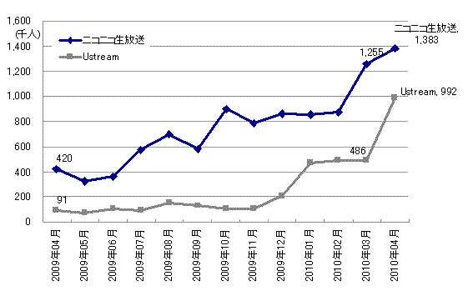
ニコニコ生放送、Ustreamの訪問者数推移
ネットレイティングス株式会社のインターネット利用動向調査より

Slide 5
ストリーミング動画配信とは
録画動画ではなく、リアルタイムに撮影した動画を不特定多数に公開すること
個人のTV番組を自由に生放送できる！
不特定多数へ配信できる
関連：インターネットラジオ の テレビ版？
例として
Ustream
ニコ生

Slide 6
目的
ストリーミング動画配信を新しく！！
今までと違うコミュニケーションで面白く！！
面白い配信やってる？
あっちで、やってるよー
おっおっ

Slide 7
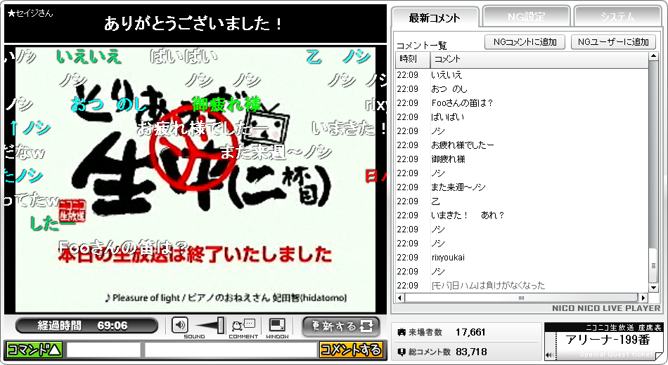
既存システム
リアルタイムな
コメント
発言入力欄
画面上にコメントが流れる
配信者は音声によってコメント等に応答する

Slide 8
既存システム
Ustream
ニコ生
それぞれのコミュニケーションの仕方
１つだけでもおｋかも？

Slide 9



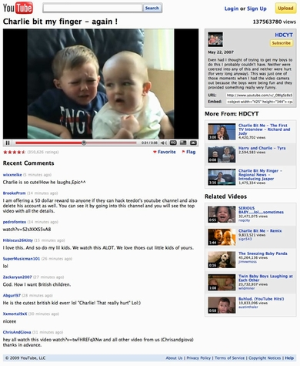
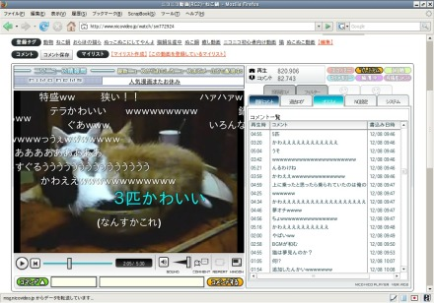
動画配信サービスの傾向
動画ごと
時間ごと
リアルタイム

Slide 10
動画配信サービスの傾向
コミュニケーション の発展！！
動画ごと
時間ごと
リアルタイム

Slide 11
改善 アバター化
改善方法 → アバター化（可視化）
可視化による利点
動画の探し方（配信の雰囲気が見える）
コミュニケーション
ユーザの存在感 人の存在感 リスナーが見える
コミュの枠越え 多角的な リスナー同士 配信者同士 別の配信のリスナーとコミュ
人の流れ（人が見える）
第3の存在（配信者でも、リスナーでもない）
配信しなくても、空間がある
（コミュニケーション空間ベース → 配信空間ができる）

Slide 12
改善 アバター化
改善方法 → アバター化（可視化）
可視化による利点
動画の探し方（配信の雰囲気が見える）
コミュニケーション
ユーザの存在感 人の存在感 リスナーが見える
コミュの枠越え 多角的な リスナー同士 配信者同士 別の配信のリスナーとコミュ
人の流れ（人が見える）
第3の存在（配信者でも、リスナーでもない）
配信しなくても、空間がある
（コミュニケーション空間ベース → 配信空間ができる）

Slide 13
担当分け
ｼｭｰﾙ
LBB
poo
サーバー
クライアント
Ｐ２Ｐ
ユーザA
配信
行動
ユーザB
ユーザC
視聴

Slide 14
分担
俺が描いた図
サーバ クラとサバの通信部分 シュール
クライアント UI部分 LBB
P2P 動画通信RTMFP poo
クライアント 行動 → サーバ → 反映
配信 → P2P → 視聴

Slide 15
システムの流れ
サーバ
クライアント
ユーザA
ユーザB
ユーザC
P2P

Slide 16
システムの流れ
サーバ
行動
ユーザA
ユーザB
ユーザC
P2P

Slide 17
システムの流れ
サーバ
反映
行動
反映
ユーザA
ユーザB
ユーザC
P2P

Slide 18
システムの流れ
サーバ
ユーザA
ユーザB
ユーザC
配信
P2P

Slide 19
システムの流れ
サーバ
ユーザA
ユーザB
ユーザC
配信
視聴
P2P

Slide 20
評価（テストをした結果）
ユーザ（自分たちも含めて）の意見として
配信もコミュニケーションも両立したい
コミュニケーションより配信に近いシステムにしたい（もともとはコミュニケーション重視）
コミュ
配信

